Slide 1
Disjoint Sets
Michael Tsai
2018/05/08

Slide 2
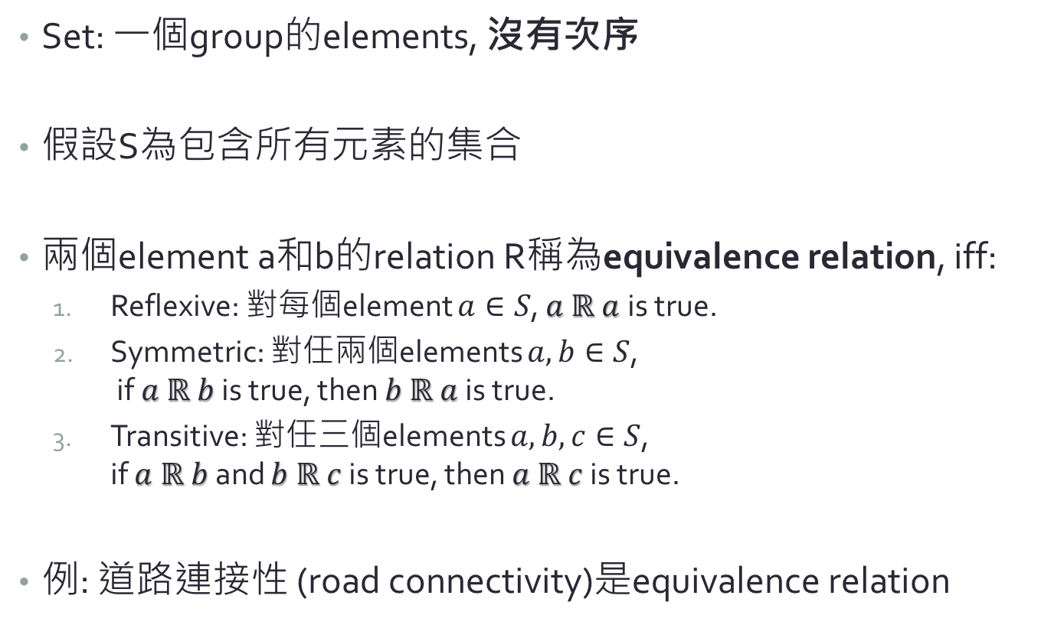
Equivalence Relation
Set: 一個group的elements, 沒有次序
假設S為包含所有元素的集合
兩個element a和b的relation R稱為equivalence relation, iff:
Reflexive: 對每個element $a∈S$, $a ℝ a$ is true.
Symmetric: 對任兩個elements $a,b∈S$, if $a ℝ b$ is true, then $b ℝ a$ is true.
Transitive: 對任三個elements $a,b,c∈S$, if $a ℝ b$ and $b ℝ c$ is true, then $a ℝ c$ is true.
例: 道路連接性 (road connectivity)是equivalence relation

Slide 3
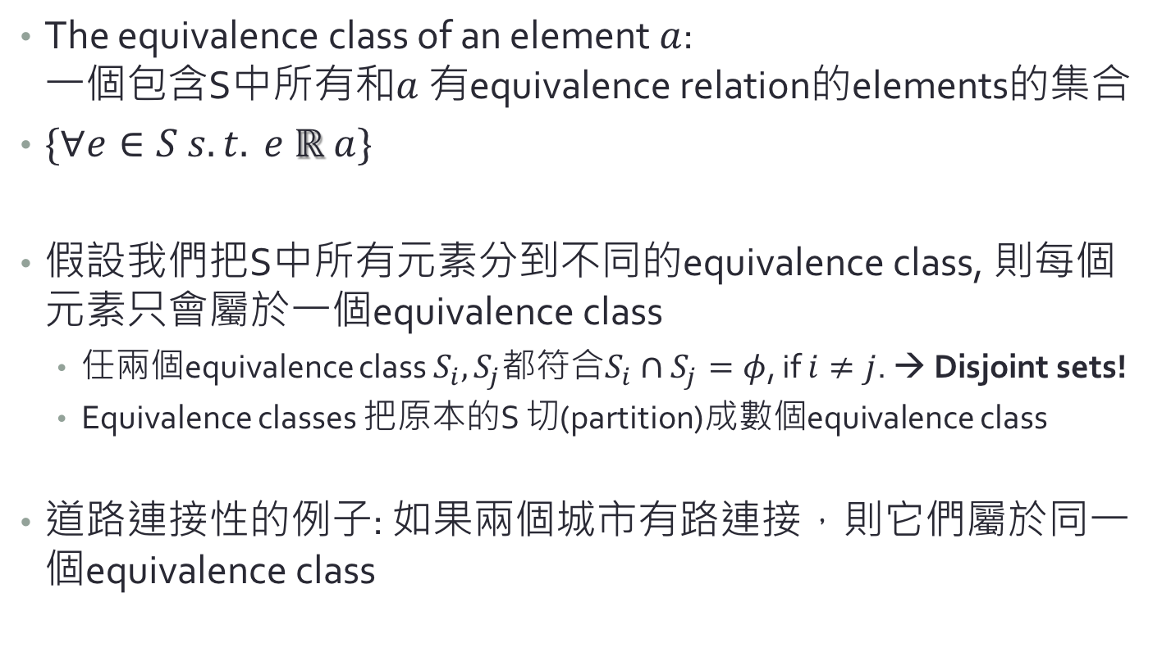
Equivalence Class
The equivalence class of an element $a$: 一個包含S中所有和$a$有equivalence relation的elements的集合
$\{∀e∈S s.t. e ℝ a\}$
假設我們把S中所有元素分到不同的equivalence class, 則每個元素只會屬於一個equivalence class
任兩個equivalence class $S_{i}, S_{j}$都符合$S_{i}∩S_{j}=φ$, if $i≠j$. → Disjoint sets!
Equivalence classes 把原本的S 切(partition)成數個equivalence class
道路連接性的例子: 如果兩個城市有路連接，則它們屬於同一個equivalence class

Slide 4
Operation on Disjoint Sets
MAKE-SET(x): 做一個新的set, 只包含element x
UNION(x,y): 將包含x的set和包含y的set合併成為一個新的set (原本包含x和包含y的兩個set刪掉)
FIND-SET(x): 找出包含x的set的”名字”(ID號碼) or 代表號碼
UNION之前通常要先用FIND-SET確定兩個element屬於不同set
問: 如何表示Disjoint Sets, 使得這些operation可以快速地執行呢?

Slide 5
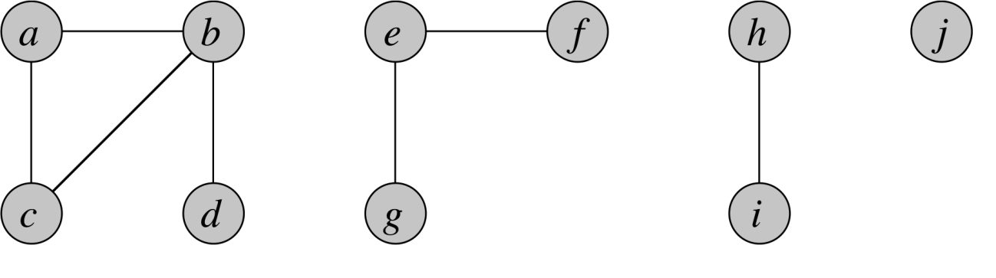
例子: 尋找兩個城市是否連接
給一些城市, 及所有道路(每條道路連接兩個城市)
for each city C
MAKE-SET(C)
for each road (x,y)
if FIND-SET(x)!=FIND-SET(y)
UNION(x,y)
如何知道兩個城市是否連接?
Boolean CITY_CONNECTED(x,y) {
if FIND-SET(x)==FIND-SET(y)
return TRUE;
else
return FALSE;
}

Slide 6
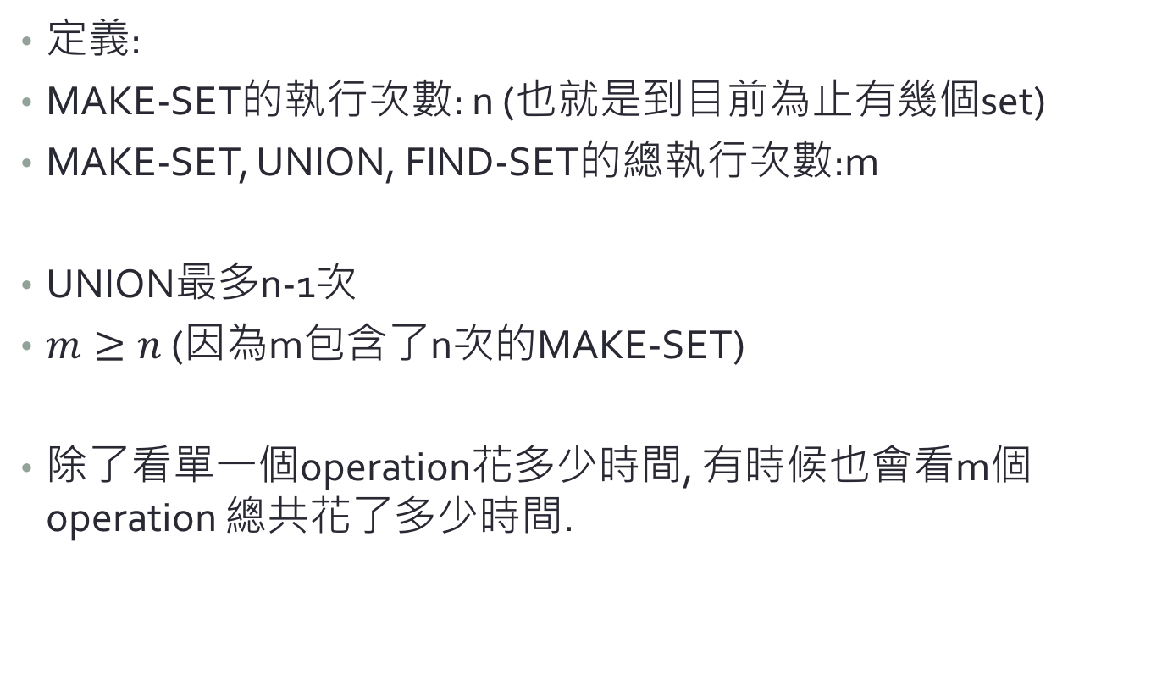
Running Time Analysis
定義:
MAKE-SET的執行次數: n (也就是到目前為止有幾個set)
MAKE-SET, UNION, FIND-SET的總執行次數:m
UNION最多n-1次
$m≥n$ (因為m包含了n次的MAKE-SET)
除了看單一個operation花多少時間, 有時候也會看m個operation 總共花了多少時間.

Slide 7
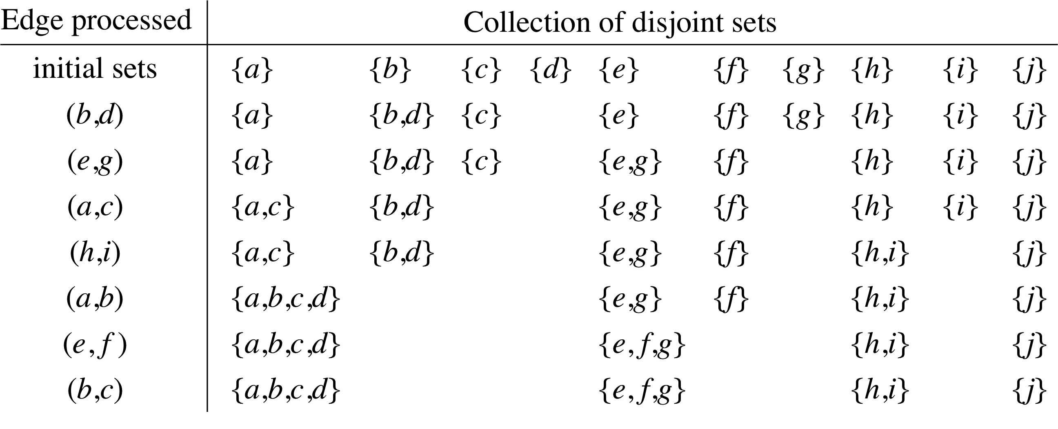
例子: 尋找兩個城市是否連接

Slide 8

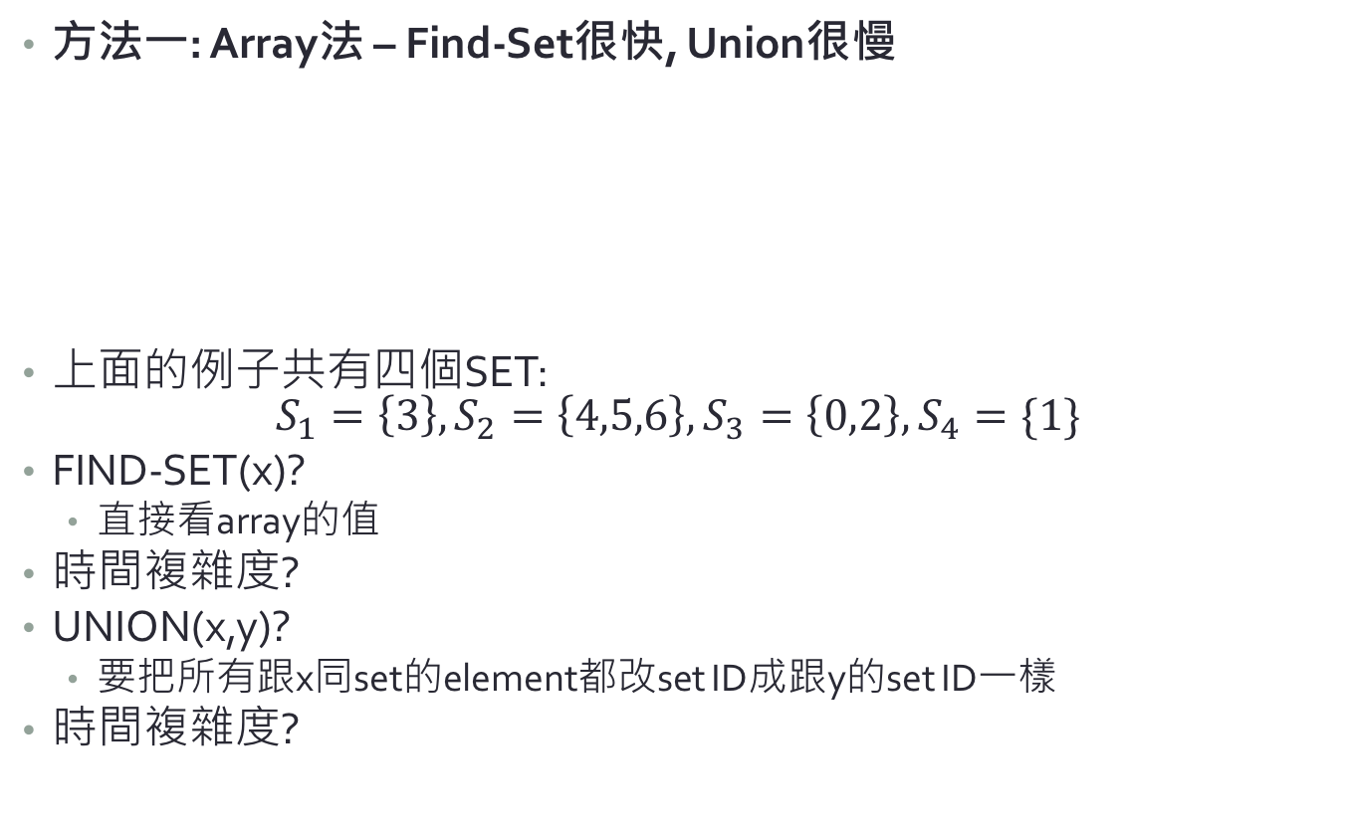


要怎麼表示集合呢? 方法一
方法一: Array法 – Find-Set很快, Union很慢
上面的例子共有四個SET: $S_{1}=\left\{3\right\},S_{2}=\left\{4,5,6\right\},S_{3}=\left\{0,2\right\}, S_{4}=\{1\}$
FIND-SET(x)?
直接看array的值
時間複雜度?
UNION(x,y)?
要把所有跟x同set的element都改set ID成跟y的set ID一樣
時間複雜度?
Index代表的是每個element的號碼
[0] | [1] | [2] | [3] | [4] | [5] | [6]
3 | 4 | 3 | 1 | 2 | 2 | 2
Array裡面的值紀錄的是該element所屬的set ID
$$O(1)$$
$$O(n)$$

Slide 9
要怎麼表示集合呢? 方法二
方法二: Array法 – Union很快, Find-Set有點慢
如何表示? Hint: Tree

Slide 10
方法三 Linked-list Representation
head
data1
data2
data3
tail
NULL
使用上面的資料結構代表一個disjoint set
MAKE-SET要花多少時間?
FIND-SET要花多少時間?
Notes:
MAKE-SET: O(1)
FIND-SET: O(1)

Slide 11
方法三 Linked-list Representation
head
data1
data2
data3
如何union?
tail
NULL
花多少時間?
head
data4
data5
data5
tail
NULL
Notes:
使用簡單的union方法(永遠把第二個set, 加到第一個裡面),

Slide 12
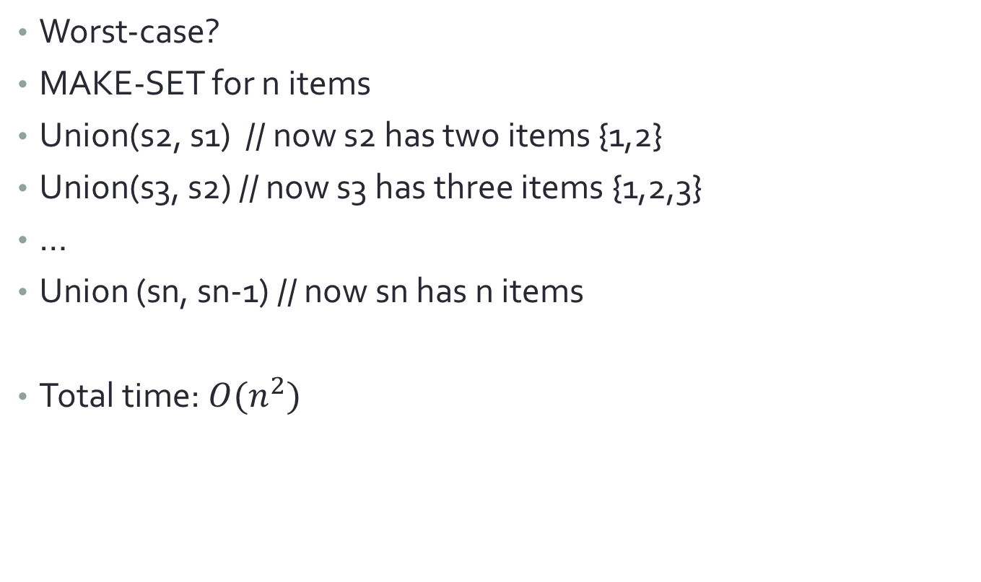
方法三 Linked-list Representation
Worst-case?
MAKE-SET for n items
Union(s2, s1) // now s2 has two items {1,2}
Union(s3, s2) // now s3 has three items {1,2,3}
…
Union (sn, sn-1) // now sn has n items
Total time: $O(n^{2})$

Slide 13
改良版 Weighted Union
之前的問題在於, 結合的時候沒有仔細選誰併入誰
如果從一開始(每一個set只有一個element)的時候，每次UNION的時候仔細選擇誰要當新的頭， 則可以避免這個問題!
Weighted Union: Union的時候用某種”weight”來決定誰當root. (必須記錄這些weight)
Union by size: 每個set (tree)紀錄裡面有幾個node (element). Size大的set的root當合併之後的tree的root.
Union by height:每個set (tree)紀錄裡面tree的高度. 比較高的set的root當合併之後的tree的root. (例如方法二可以適用)
使用兩者的執行時間相似, 下面使用Union by size舉例

Slide 14

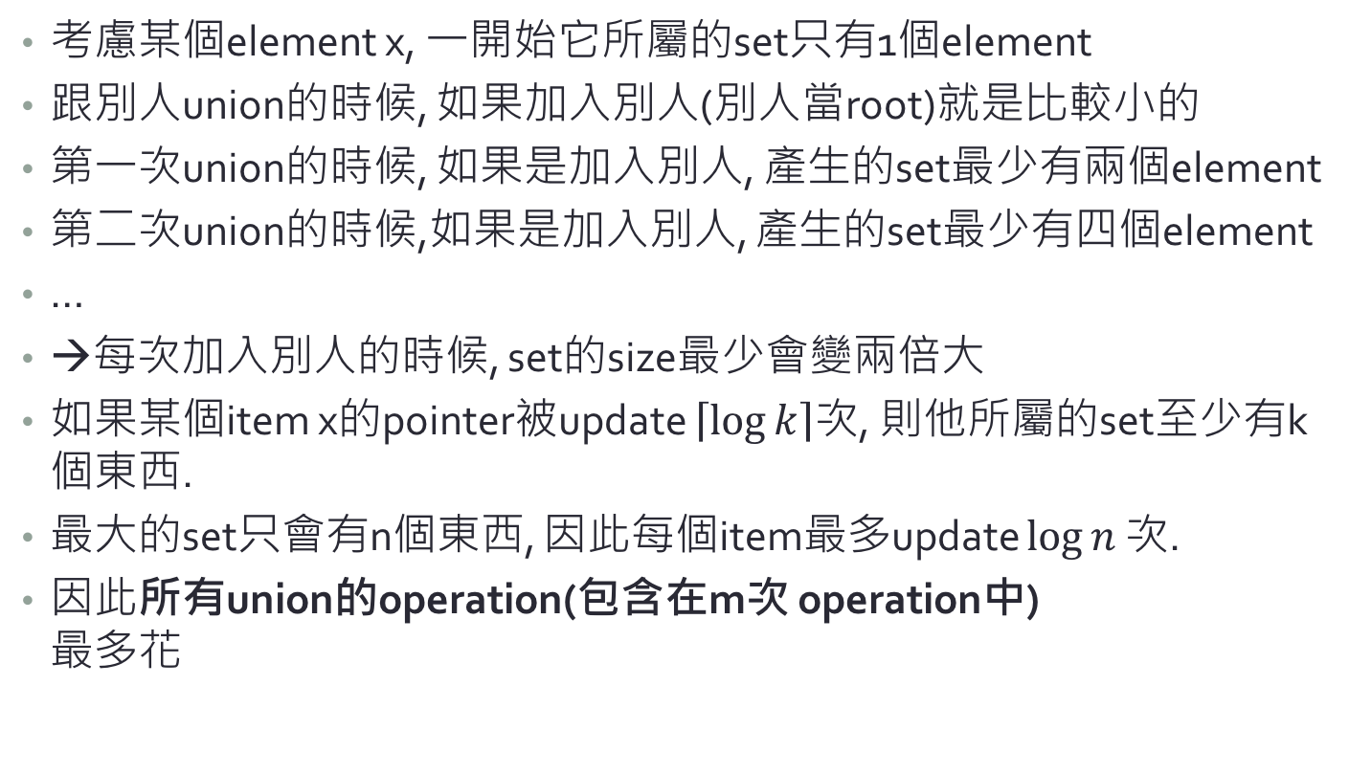
Union by size
考慮某個element x, 一開始它所屬的set只有1個element
跟別人union的時候, 如果加入別人(別人當root)就是比較小的
第一次union的時候, 如果是加入別人, 產生的set最少有兩個element
第二次union的時候,如果是加入別人, 產生的set最少有四個element
…
→每次加入別人的時候, set的size最少會變兩倍大
如果某個item x的pointer被update $\left\lceil \log{k}\right\rceil$次, 則他所屬的set至少有k個東西.
最大的set只會有n個東西, 因此每個item最多update $\log{n}$ 次.
因此所有union的operation(包含在m次 operation中) 最多花
$$O(n\log{n})$$

Slide 15


回到方法二
FIND-SET(x)?
必須找到該”tree”的root
時間複雜度?
跟樹的高度有關!
Worst case: skew tree (一條龍)
UNION(x,y)?
把element x的set的root的 parent (array的值)設成y (或反過來)
例如UNION(2,4)
時間複雜度?
如果不計算找root的部分 (通常需要先用FIND 檢查兩個是否為同set)
0
4
5
1
2
6
$$O(n)$$
3
$$O(1)$$

Slide 16


開外掛加強版1: Union by Height
考慮某個element x, 一開始它所屬的set只有1個element
跟別人union的時候, 如果加入別人(別人當root)就是比較小的
第一次union的時候, 如果是加入別人, 產生的set最少有兩個element
第二次union的時候,如果是加入別人, 產生的set最少有四個element
…
→每次加入別人(高度增加)的時候, tree的size最少會變兩倍大
每個FIND最多只會花
UNION的部分不變!
$$O(\log{n})$$
$$O(1)$$

Slide 17
開外掛加強版2 Path Compression
FIND-SET還是太慢了
有沒有什麼方法可以加快?
從某一個node往上走的路上, 每一個parent都改指到root
時間複雜度還是一樣, constant變大而已
下一次FIND-SET就快得多
此方法叫做path compression
x

Slide 18
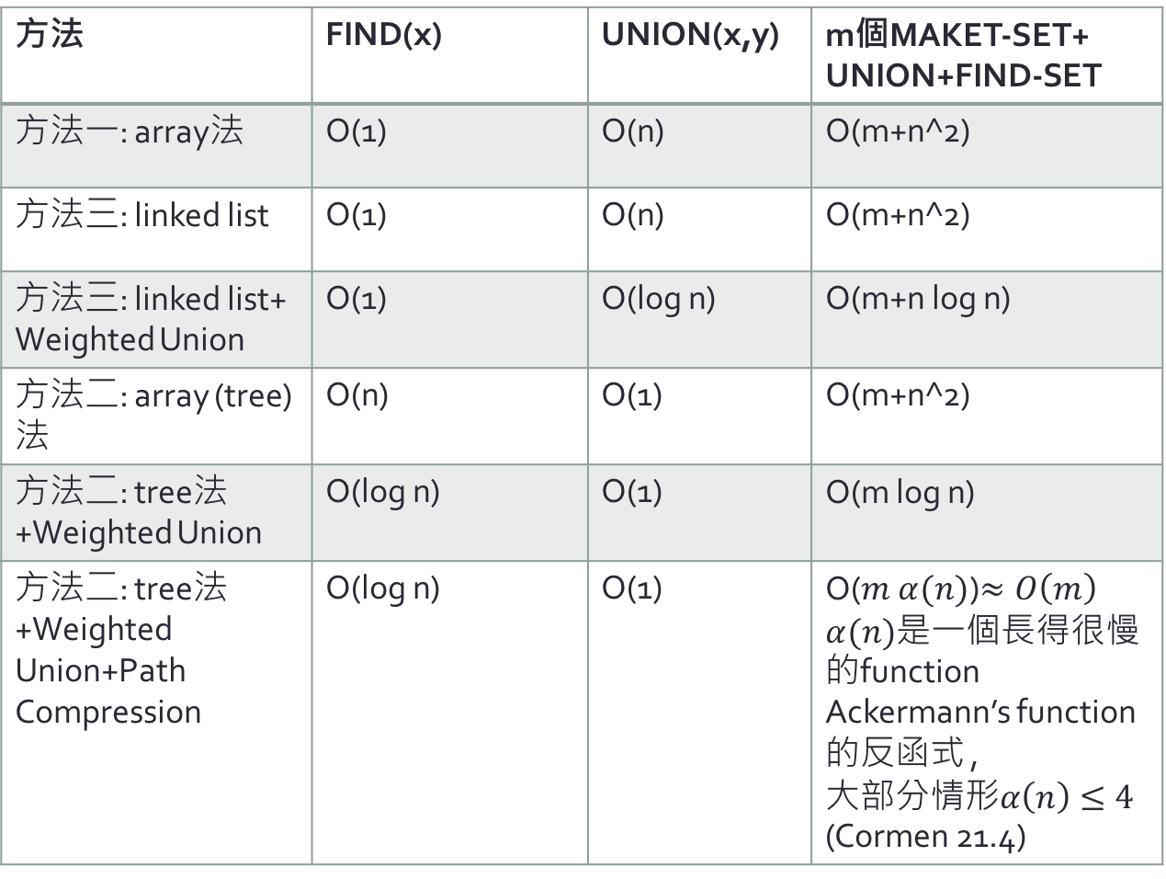
Amortized Analysis (Averge)
方法 | FIND(x) | UNION(x,y) | m個MAKET-SET+ UNION+FIND-SET
方法一: array法 | O(1) | O(n) | O(m+n^2)
方法三: linked list | O(1) | O(n) | O(m+n^2)
方法三: linked list+ Weighted Union | O(1) | O(log n) | O(m+n log n)
方法二: array (tree)法 | O(n) | O(1) | O(m+n^2)
方法二: tree法+Weighted Union | O(log n) | O(1) | O(m log n)
方法二: tree法+Weighted Union+Path Compression | O(log n) | O(1) | O($m α(n)$)$≈O\left(m\right)$ $α(n)$是一個長得很慢的function Ackermann’s function的反函式 , 大部分情形$α\left(n\right)≤4$ (Cormen 21.4)

Slide 19
Related Course Book Chapter
Cormen chapter 21

